Slide 1
Osnove računala
Primjena IKT-a u nastavi

Slide 2
Upute za korištenje prezentacijom
Na izborniku odaberete opciju o kojoj želite saznati više.
Za povratak na izbornik kliknite u donjem lijevom kutu
Gumb znači da sa prezentacijom možete nastaviti bez da se vračate na izbornik

Slide 3
Izbornik
Računalo
Programiranje
Pohrana podataka
Primjena IKT-a u nastavi

Slide 4
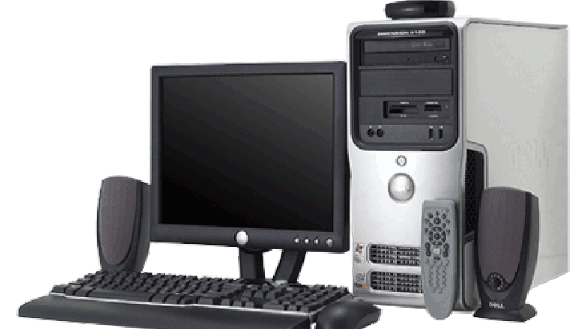
Računalo
složen uređaj.
izvršavanje matematičkih operacija.
numerički ili logički oblik.
obrađivanje informacija.
jednostavnije, jasno određene funkcije.

Slide 5
Programiranje
pisanje uputa računalu što i kako učiniti
umjetnost i umijeće u stvaranju programa za računala
Assembler
BASIC
Pascal
C/C++/C#
Java
Logo

Slide 6
Pohrana podataka
potreba pohranjivanja međuvrijednosti
Brzina računala je najčešće ograničena brzinom kojom se vrijednosti čitaju/zapisuju iz/u memoriju i njezinim kapacitetom

Slide 7
Primjena IKT-a u nastavi
E-matica
E-dnevnik
E-lektire
Učilica
Portal za škole
Microbit
Carnet
Eduvizija
Sjedi 5
Školska e knjiga

Slide 8
Kraj
Hvala na pažnji
Izradila monika cerovski 8,b

